Slide 1
Haemophilus (Αιμόφιλοι)

Slide 2
Αιμόφιλοι
Gram (-)
Μικρά κοκοβακτηρίδια
Ακίνητα
΄Ασπορα
Αερόβια ή προαιρετικά αναερόβια
Με ή χωρίς έλυτρο
Εμφανίζουν έντονο πολυμορφισμό
Αυστηρά παρασιτικά (ζουν στους βλενογόννους)

Slide 3
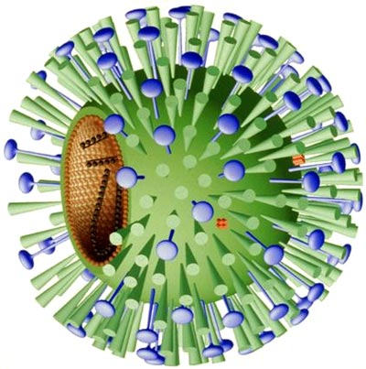
Ηaemophilus influenzae (αιμόφιλος της γρίπης)
Gram (-)
Έντονο πολυμορφισμό
Ακίνητο
Με έλυτρο
Άσπορο
Αερόβιο
Μορφή:
Κοκκοβακτηρίδιο
Επίμηκη
Κυματοειδή

Slide 4
Καλλιέργεια αιμόφιλου της γρίπης
Αναπτύσσεται με τη παρουσία του
- παράγοντα Χ (αίμη)
- παράγοντα V (συνένζυμο NAD)
(βρίσκονται στο αιμολυμένο αίμα)
Υλικά:
Σοκολατόχρωμο άγαρ
Αιματούχο άγαρ
Lewinthal άγαρ

Slide 5
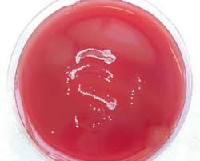
Αποικίες αιμόφιλου της γρίπης σε στέρεα θρεπτικά υλικά
Μικρές
Άχρωμες
Διαφανείς
Ημισφαιρικές
βλεννώδεις
(Σαν δροσοσταλίδες)
Συνθήκες:
Τ=37 ⁰ C + CO₂ 5% για 24-48 h
Ή σε μεικτές καλλιέργειες με σταφυλόκοκκο
Φαινόμενο δορυφορισμού

Slide 6
Βιοχημικές ιδιότητες
Ιδιότητες |  | H. influenzae
Διάσπαση | Γλυκόζη | +
 | Σουκρόζη | -
 | Λακτόζη | -
 | Μαννιτόλη | -
 | Ινδόλη | +
 | Ουρεάση | +
 | Καταλάση | +
Αιμόλυση |  | -
Αναγωγή | Νιτρικών σε Νιτρώδη | +

Slide 7
Ορολογικοί τύποι
Ανάλογα με το πολυσακχαριδικό αντιγόνο του ελύτρου:
- (a,b,c,d,e,f,)
Τόπος εύρεσης:
Δοκιμασία εξοιδήσεως του ελύτρου
Συγκολλητινοαντίδραση κ.α
(ο ορότυπος b συχνότερο αίτιο λοιμώξεων)

Slide 8
Ασθένειες ορότυπου b
Μηνιγγίτιδα
Ρινοφαρυγγίτιδα
Επιγλωττίτιδα
Μέση πυώδη ωτίτιδα
Μικροβιαιμία
Πνευμονία
Αν δεν αντιμετωπιστούν έγκαιρα:
- θάνατος

Slide 9
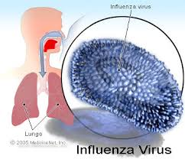
Μετάδοση
Από το ανώτερο αναπνευστικό σύστημα
(Κυρίως σε παιδιά <5 ετών)
Άμεσα
Έμμεσα
(σταγονίδια)

Slide 10
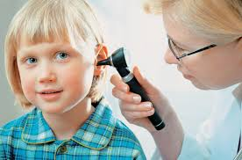
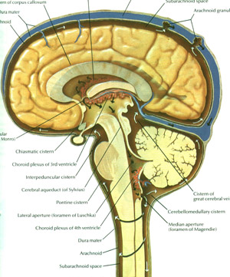
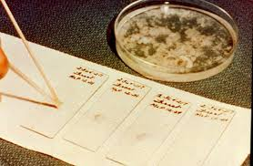
Υλικό το οποίο εξετάζεται για H.influenzae
Πτύελα (λοιμώξεις αναπνευστικού συστήματος)
Πυώδες έκκριμα (ωτίτιδα)
Εγκεφαλονωτιαίο υγρό ή ENY (μηνιγγίτιδα)

Slide 11
Δοκιμασίες για εξέταση ΕΝΥ
Άμεσο παρασκεύασμα από ίζημα ΕNY
- χρώση Gram
- μικροσκόπηση
Δοκιμασία εξοιδήσεως του ελύτρου
(χρήση αnti-b ορού στο ίζημα ENY)
Καλλιέργεια σε σοκολατόχρωμο άγαρ, Levinthal άγαρ, αιματούχο άγαρ
- επώαση 37 ^{ο}C + CO₂ 5% για 24-48 h

Slide 12
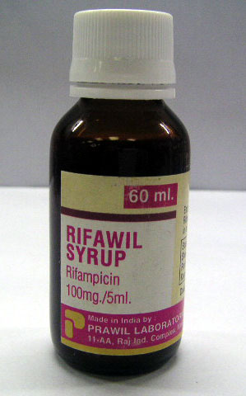
Αντιμετώπιση
Χημειοπροφύλαξη
- αμπικιλλίνη
- χλωραμφαινικόλη
Φαρμακευτικό σκεύασμα:
- Ριφαμπικίνη

Slide 13
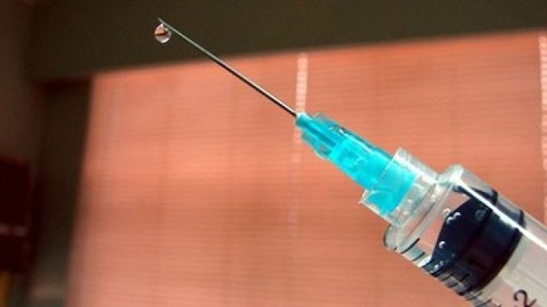
Αντιμετώπιση (συνέχεια…)
Εμβολιασμός
1^{η} φάση 1 δόση >15 μηνών
2^{η} φάση 2 δόσεις 12-14 μηνών
3^{η} φάση 1 αναμνηστική 12^{ο} μήνα
(Αν παιδιά<5 ετών δεν έχουν πάρει όλες τις δόσεις πρέπει να τις πάρουν)
Εμβόλιο:
Hib (Hiberix) για τον τύπο b

Slide 14
Παρενέργειες από εμβόλιο Ηib
Συχνά:
- πυρετός χαμηλού βαθμού
- πόνος
- ερεθισμός, φλεγμονή, προσωρινό
εξόγκωμα στο μέρος της ένεσης
Σπάνια:
- σοβαρή αλλεργική αντίδραση

Slide 15
Τελοσ

